Slide 1

KUMMILAPSI ETIOPIASSA
Herttoniemi – Hertonäs Rotaryklubi

Slide 2
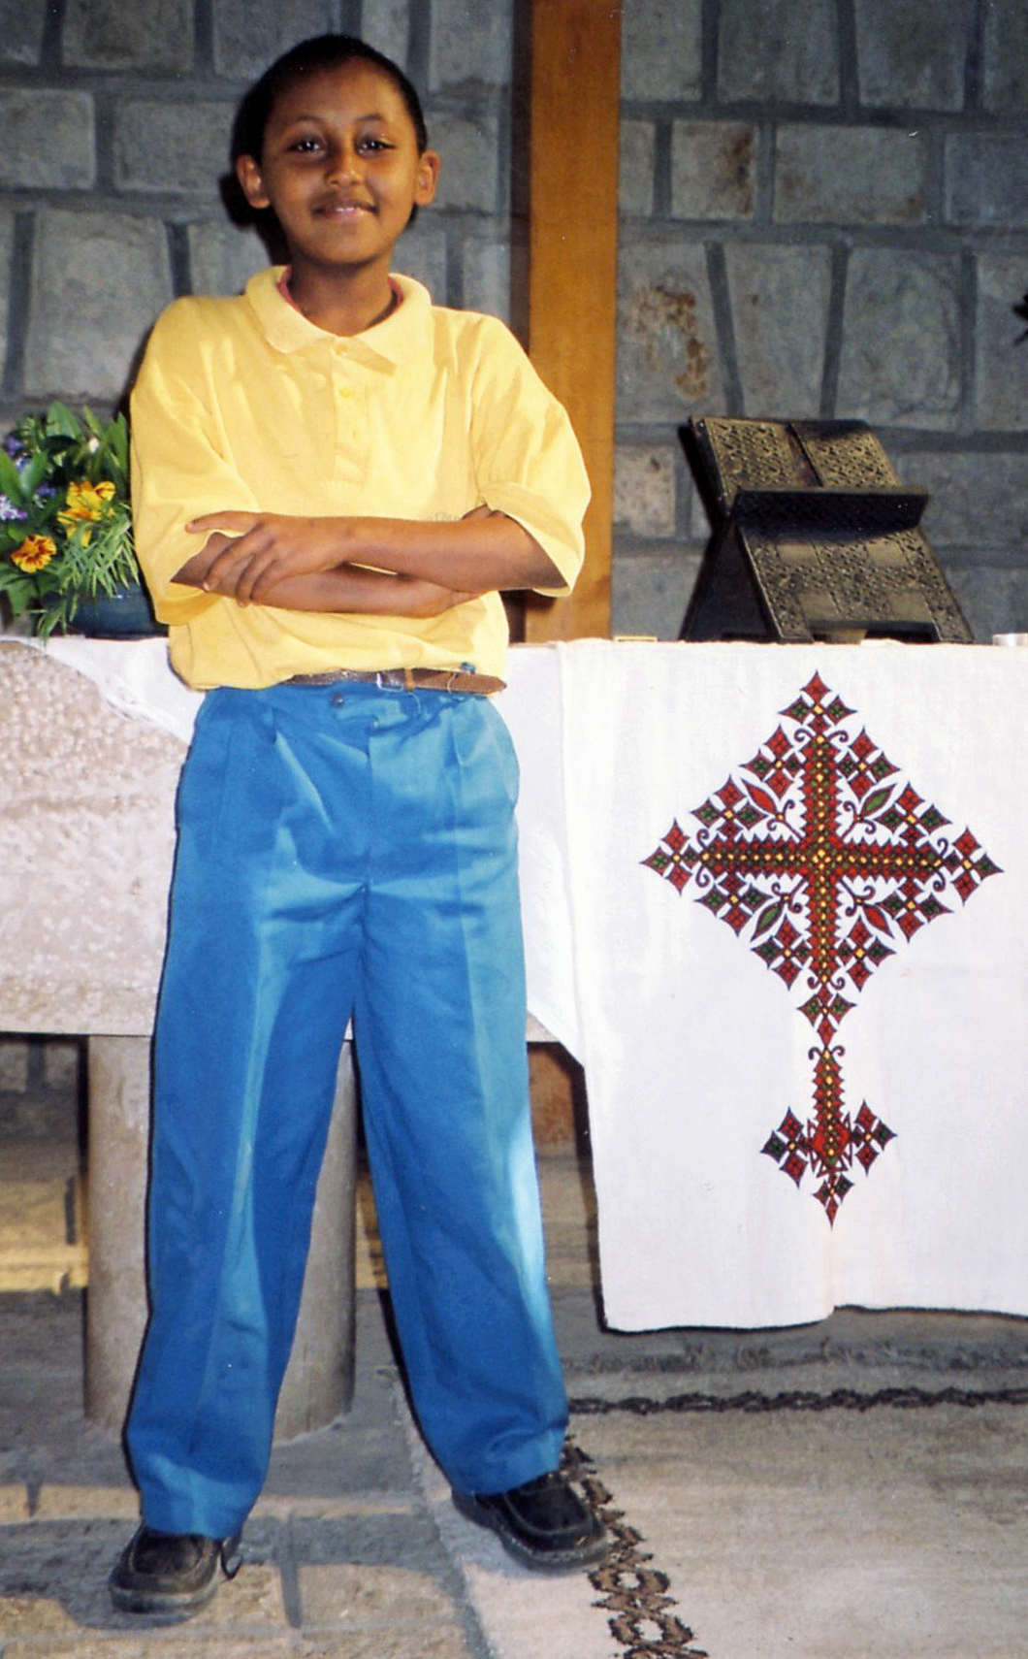
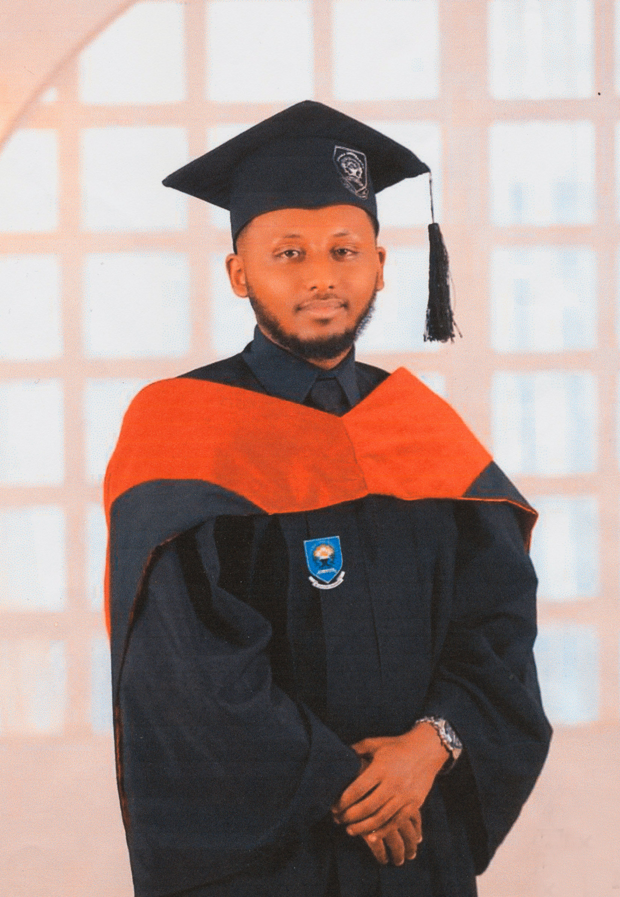
Kummipojastamme tuli lääkäri
Teimme vähävaraisen Addis Ababalaisperheen Dawit-pojan koulun-käynnin ja opiskelun mahdolliseksi tukemalla sitä vuosittain lähes 20 vuoden ajan, samalla kun hän varttui ja kouluttautui alakoulun oppilaasta lääkäriksi.

Slide 3
SNELLU CAFE
Herttoniemi –Hertonäs Rotaryklubi

Slide 4
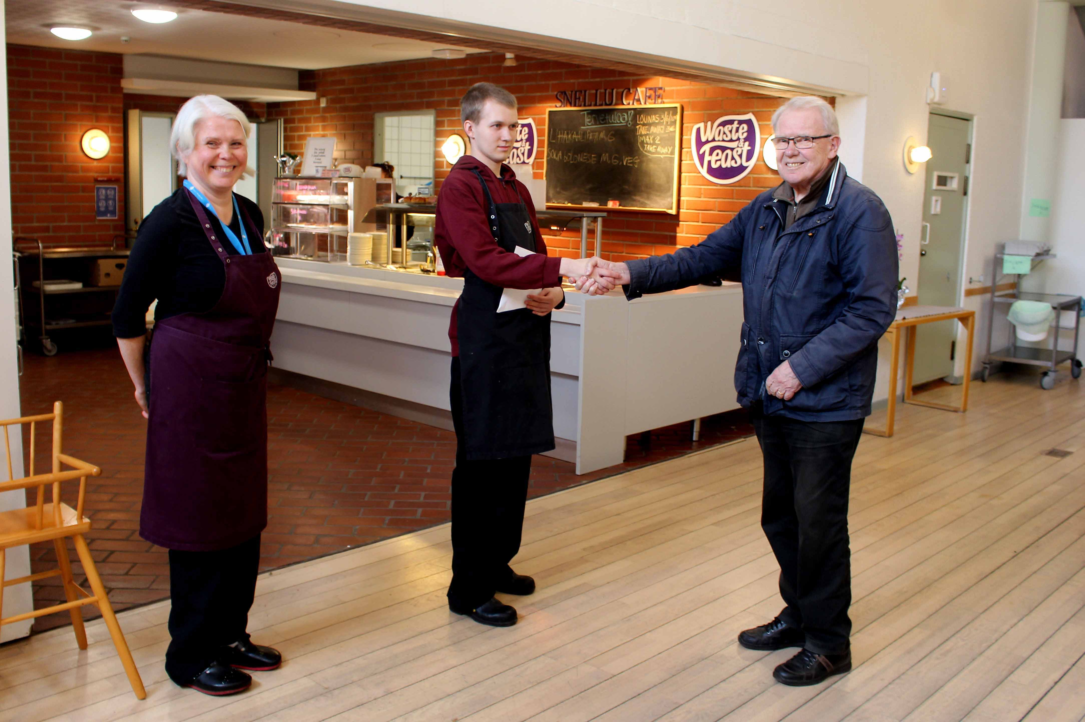
Apurahoja snellu cafen työharjoittelijoille
Projektin tarkoituksena oli auttaa syrjäytymisvaarassa olevia nuoria jatkamaan opintojaan Snellu Cafessa suoritetun työharjoittelun jälkeen.
Jaettiin stipendejä harjoit-telujakson aikana kunnos-tautuneille nuorille.
Projekti sai piiriapurahaa vuosina 2019 – 2021.

Slide 5
SILAKKASOUTU
Herttoniemi – Hertonäs Rotaryklubi

Slide 6
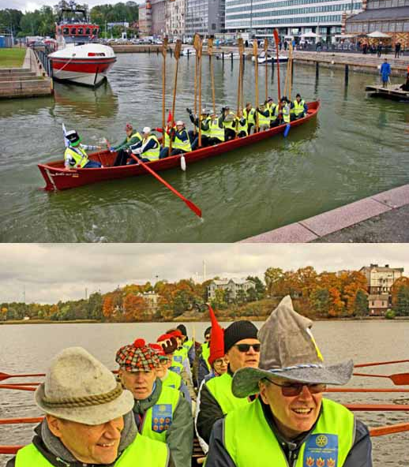
Silakkasoutu
Klubimme on tukenut Itämeren hyväksi tehtyä työssä osallistumalla omalla venekunnalla Silakkasoutuihin vuodesta 2014 alkaen.
Klubimme on ollut yksi Silakkasoudun järjestelyistä vastanneista klubeista.

